Slide 1
PHÁT TRIỂN ỨNG DỤNG ĐA NỀN TẢNG
QUẢN LÍ QUÁN CAFÉ
RABBIT HOUSE
GVHD: TRẦN VĂN HỮU
NHÓM: Nguyễn Anh Hào
Nguyễn Minh Hùng
Trần Tiến Đạt

Slide 2
Mô tả - định nghĩa chức năng bài toán
Phân tích - thiết kế bài toán
Kết luận

Slide 3
Mô tả - định nghĩa chức năng bài toán
Công ty Rabbit’s House muốn mở một quán café để phục vụ khách hàng là các sinh viên và các nhân viên. Việc mở quán diển ra bình thường. Sau 1 thời gian bán bình nhưng rất cực nên chủ quán quyết định xây dựng một hệ thống chương trình giúp dể dàng hơn cho nhân viên làm việc.
Chương trình được viết ra phải phù hợp các tiêu chí như đơn giản dể sử dụng, nhanh gọn, thông minh có thể tính lương và doanh thu của quán, quản lí có thể quản lí được tiếng trình làm việc quả quán.

Slide 4
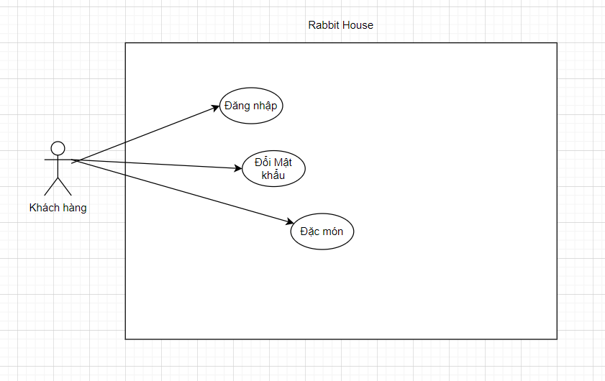
Mô tả từng usecase của bài toán

Slide 5
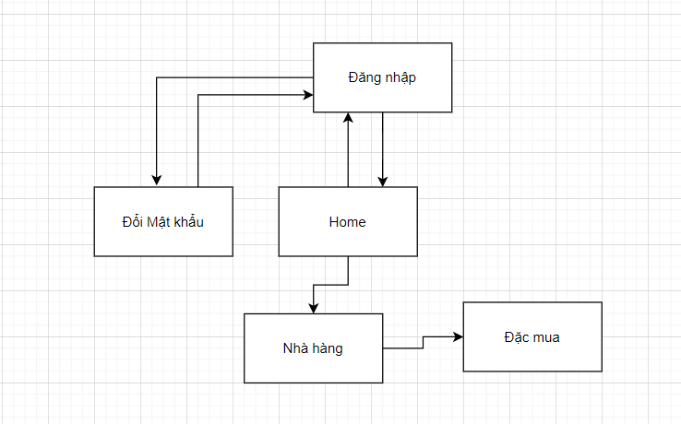
Sơ đồ liên kết các màng hình

Slide 6
Thiết kế các màng hình

Slide 7
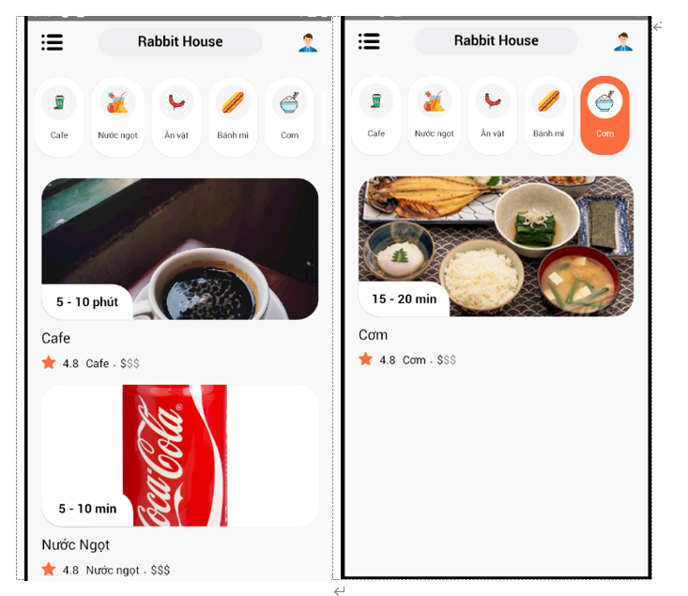
Màng hình chính

Slide 8
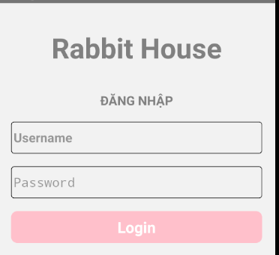
Đăng nhập

Slide 9
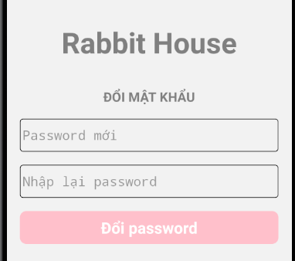
Đổi pass

Slide 10
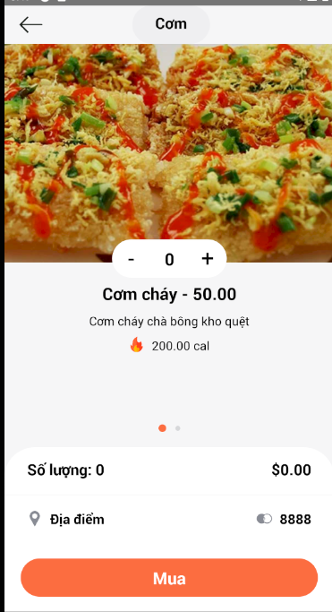
Bán hàng

Slide 11
Cài đặc các thư viện
Nhóm thư viện firebase database: Database, storage
npm install @react-native-firebase/database
npm install @react-native-firebase/storage
Nhóm thư viện navigation: stack, native, drawer, bottom-tabs
npm install @react-native-navigation/stack
npm install @react-native-navigation/native
npm install @react-native-navigation/drawer
npm install @react-native-navigation/bottom-tabs
Nhóm thư viện redux:
npm install @reduxjs/toolkit
npm install redux

Slide 12
Kết luận
* Ưu nhược điểm của giao diện
Ưu điểm
Giao diện quen thuộc, dể sử dụng
Trực quan trỏ rang, dể theo dỏi
Giao diện thiết kế phẳn thông minh
Tích hợp các thuật toán thông minh bên trong chương trình
2. Nhược điểm
Chưa được đẹp
Thiếu phần cho khách hàng sử dụng hệ thống

